Slide 1


JavaScript _
Angeri Martinez
ENTER

Slide 2
Objetivos de la Sesión de Hoy - Competencias
Implementar scripts locales y externos en un documento HTML, para integrar JavaScript a un proyecto web.
Emplear declaraciones, valores, expresiones y operadores, de acuerdo a la sintaxis de JavaScript.
Utilizar correctamente las variables y tipos de datos de JavaScript, para realizar operaciones de asignación, aritméticas y de comparación.

Slide 3
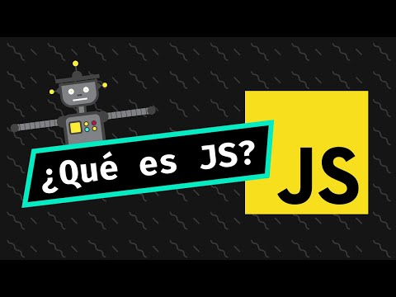
¿Qué es JavaScript? Historia

Slide 4
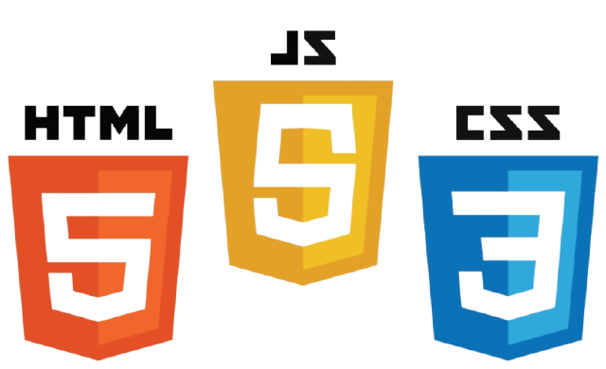
Estructura de una página Web
Hasta ahora tenemos la estructura y el estilo de la página, pero ¿Qué nos falta?
.
.
.
.
Por la curiosidad ¿Cuál es la estructura y cuál el estilo?
😏

Slide 5
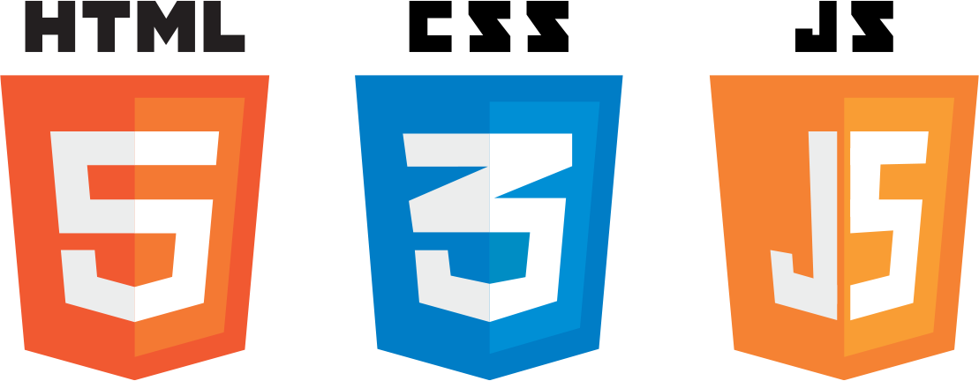
Estructura de una página Web
Estructura
Estilo
Funcionalidad

Slide 6
Estructura de una página Web
Estructura
Estilo
Funcionalidad
Es la disposición y orden de las partes dentro de la página.
Belleza, gracia o facilidad en los modales o la técnica como se muestra la página.
El conjunto de acciones o capacidades de la página.

Slide 7


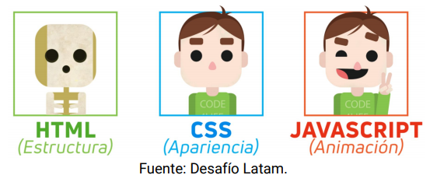

¿Qué es JavaScript?
JavaScript es un lenguaje de programación mediante el cual se crean documentos que contienen instrucciones (scripts), que se ejecutan cuando se carga una página web (al leer la página) o cuando se produce un suceso determinado (eventos, como hacer clic sobre un vínculo).
01
02
03
04

Slide 8



Algunos ejemplos de JavaScript
Fuente: TheFWA
Fuente: Promoflex
Fuente: Pinterest

Slide 9
¿Cómo podemos correr JavaScript?
Hay un par de formas en las que podemos ejecutar JavaScript:
En la consola del navegador
En NodeJS
A través de una etiqueta de <script>
También podemos tener un script externo.
01
02
03
04

Slide 10
#Prueba!
01
02
03
Veamos la manera más simple con un hola mundo:
Un nuevo tab con la consola del inspector
04

Slide 11
#Ejemplo!
Veamos las capacidades de JavaScript
Vamos a https://github.com, el JavaScript que escribe en su consola se ejecuta en la página real que está cargada y existente.
Por ejemplo, puede escribir lo siguiente para obtener todos los párrafos de la página de Github en la que se encuentra actualmente. 👇
01
02
03
04
document.querySelectorAll("p");
… No se preocupen. Se los explico luego
😂

Slide 12
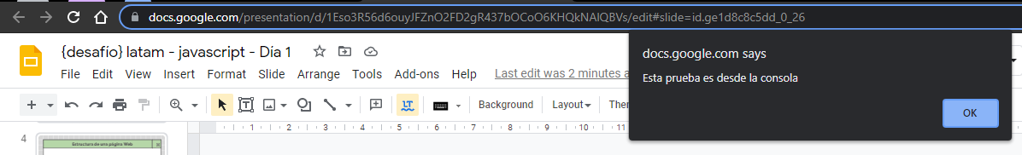
La relación de JS y el Explorador
Inspector de Elementos
En la pestaña console, podremos ejecutar código JavaScript. Por ejemplo, al ejecutar el código:
Se mostrará lo siguiente:
01
alert(“Esta prueba es desde la consola”);
02
03
04

Slide 13
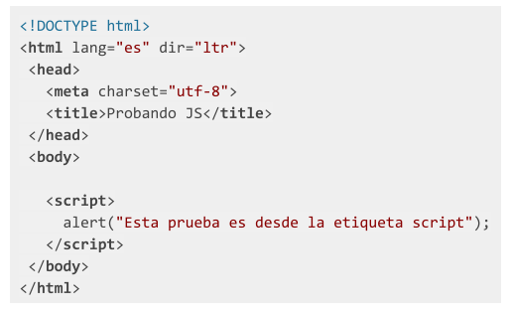
Correr con <script> en una página
Desde el mismo archivo HTML
Para hacer esto, una de las opciones que tenemos es incluir el código en una etiqueta:
01
02
<script> ... </ script>
03
Esta podemos colocarla tanto dentro de la etiqueta <head> como de la etiqueta <body>.
04

Slide 14
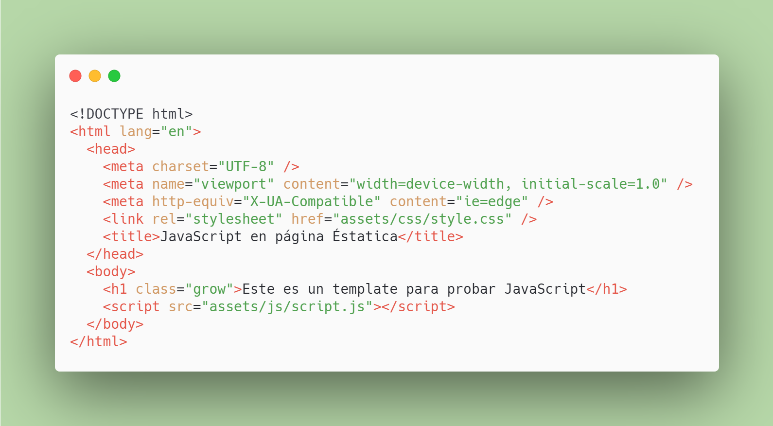
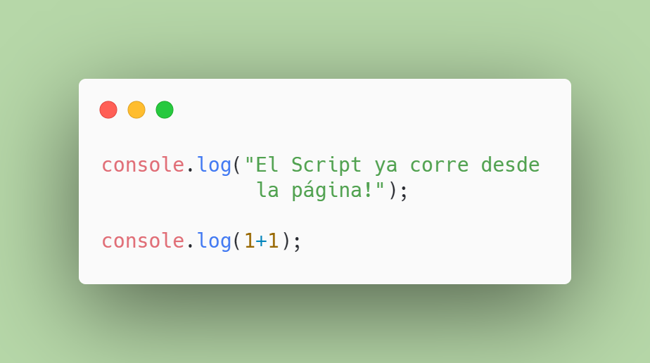
Correr con <script> en una página
Desde un archivo .js
Podemos escribir JavaScript en un archivo externo al HTML. Para vincularlo a la etiqueta
<script> le debemos añadir el atributo src con valor de la ruta del archivo.
01
02
.html
.js
03
04

Slide 15
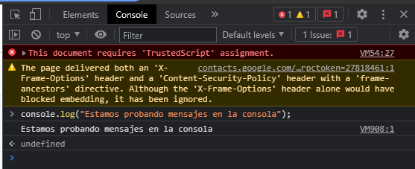
Console Log
console.log(“Estamos probando mensajes en la consola”);
01
Me muestra el siguiente mensaje:
02
03
04

Slide 16
#Ejercicio Guiado!
01
02
Lo primero que haremos será crear un proyecto nuevo, donde realizaremos las pruebas pertinentes para conocer el lenguaje de JavaScript, paso a paso. Como ya lo hemos hecho durante el módulo crearemos un directorio de carpetas, con sus archivos ordenados y clasificados.
03
04
CodeSandBox: javascript-static

Slide 17
¡IMPORTANTE!
01
El tag <script> debe ir al final del body.
¿Por qué?
Los elementos de DOM del body todavía no existen.
02
03
04
Veámoslo en el siguiente CodeSandBox cambiando el Script de posición: javascript-script-position

Slide 18
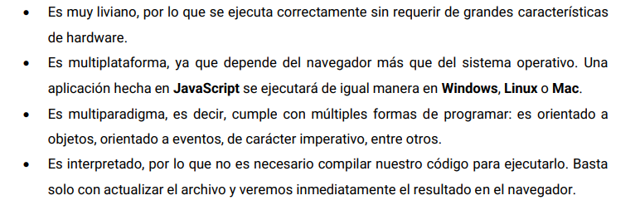
CARACTERÍSTICAS GENERALES DE JAVASCRIPT

Slide 19
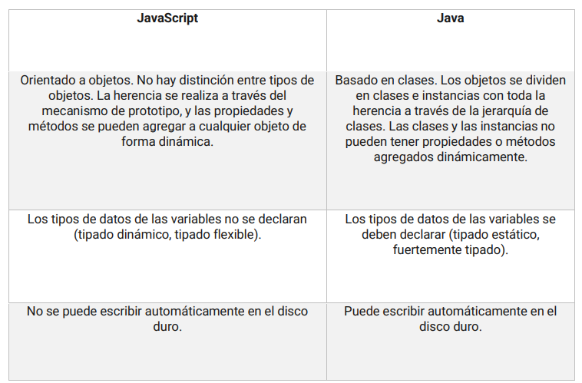
JAVASCRIPT Y JAVA

Slide 20
El DOM
01
02
Recordemos y profundicemos en el Document Object model
Muy importante para JavaScript
03
04
👆

Slide 21
¿Qué es el DOM?
01
Cuando escribe HTML y lo ve en el navegador, el navegador convierte su HTML en algo que se llama Modelo de objetos de documento (Document Object model) o DOM.
Eso es lo que ve cuando va al panel de elementos en las herramientas de desarrollo del navegador en cualquier sitio web.
02
03
04
Veamos el DOM de la página Bootstrap

Slide 22
Utilidad del DOM
En realidad, no es solo el HTML que se escribe, el toma esto, lo convierte en un objeto de documento y nos permite interactuar con el DOM a través de JS.
Podemos hacer cosas como escuchar clics y desplazamientos.
Podemos agregar, mover, eliminar elementos de esa página o cosas como texto, imágenes, etc.
Podemos agregar y eliminar clases CSS de elementos que pueden activar animaciones.
Podemos buscar nuevos datos.
Podemos reproducir música y videos.
Podemos agregar cualquier tipo de interacción a la página.
... y eso se hace escribiendo JavaScript que interactúe con el DOM (las cosas que están en la página, los elementos en la página).
01
02
03
04

Slide 23
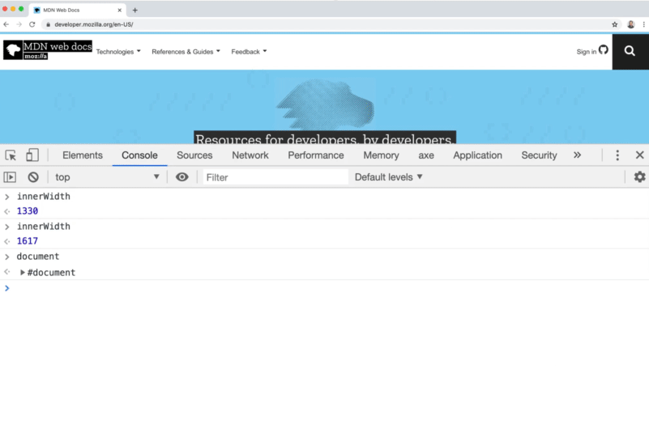
Introducción del Document Object
El documento es responsable de todo, desde la etiqueta HTML de apertura <html>, también el tipo de documento, hasta la etiqueta HTML de cierre (</html>).
La diferencia es que el documento no se ocupa de otras pestañas del navegador, o cualquier otra cosa fuera de la página, solo se ocupa de todo el DOM. El documento completo estará disponible para nosotros con la palabra clave document.
¡Escribamos document en la consola!
01
02
03
04

Slide 24
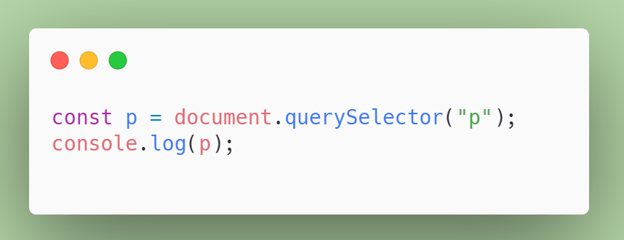
Seleccionar elementos DOM
Antes de trabajar realmente con los elementos de la página, deberá ir a buscarlos, a lo que nos referimos como seleccionarlos.
Debe poder acceder al elemento específico en la página (ya sea una etiqueta h2, div, button, image).
Una vez que lo tengamos, podemos hacer cosas como escuchar los clics, cambiar el contenido, agregarle contenido.
Hay dos formas principales de seleccionar elementos, que son las únicas dos que usamos:
querySelector()
querySelectorAll()
01
02
03
04

Slide 25
Seleccionar elementos DOM Part. 2
01
02
03
En el ejemplo anterior 👆 hemos seleccionado algo con una p.
Tanto querySelector() como querySelectorAll() toman un argumento, que es el selector de CSS. Esos son casi exactamente los mismos selectores que se usan en CSS.
04

Slide 26
Recordemos los Selectores Básicos
Selector | Descripción | Ejemplo
#id | #nombre | Selecciona el elemento con id="nombre"
.class | .intro | Selecciona todos los elementos con class="intro"
element.class | p.intro | Selecciona solo <p> elementos con class="intro"
* | * | Selecciona todos los elementos
element | p | Selecciona todos los elementos <p>
element,element,.. | div, p | Selecciona todos los elementos <div> y todos los elementos <p>

Slide 27
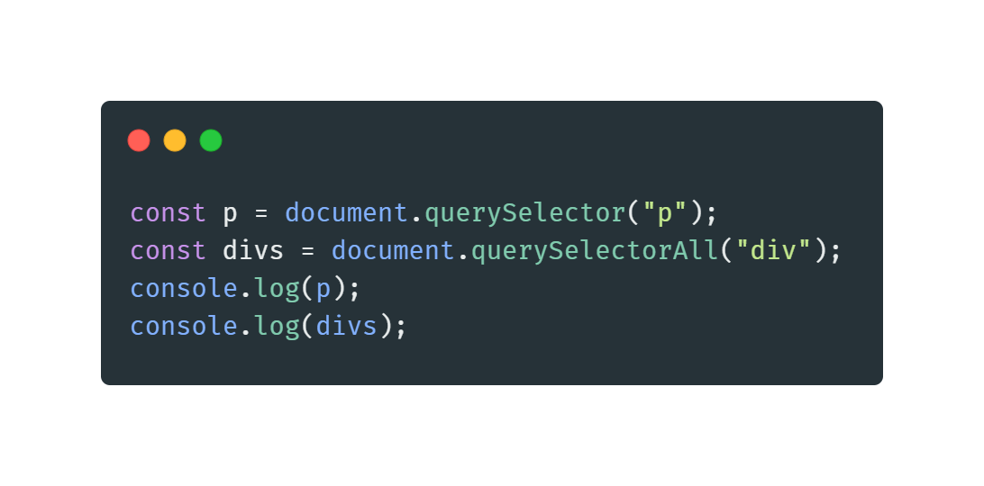
#Ejemplo!
01
Agreguemos los siguientes comandos al script.js en el sandbox de la página básica de Bootstrap.
02
03
04
CodeSandBox: javascript-bootstrap

Slide 28
JavaScript
01
02
03
Volvamos especificamente a JavaScript
04
👆

Slide 29
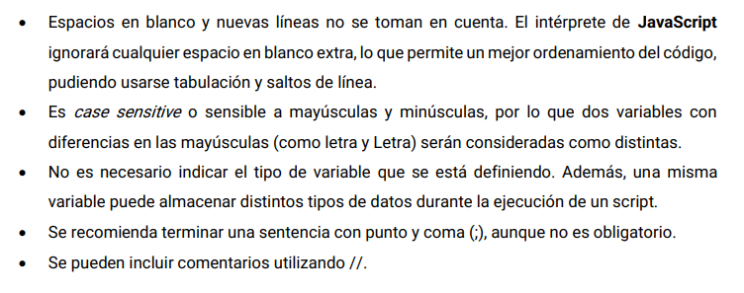
Sintaxis

Slide 30
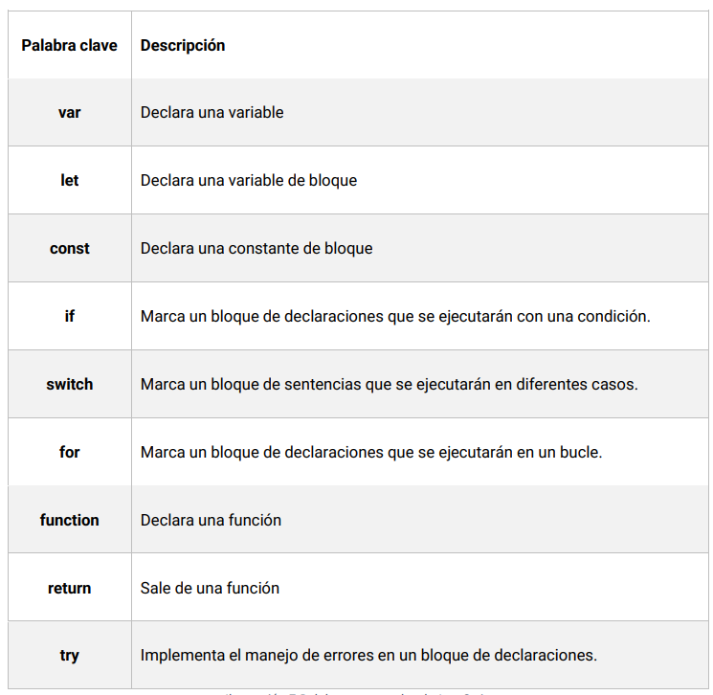
Palabras reservada

Slide 31
Declaraciones y Sintaxis
Un programa es una lista de "instrucciones" para ser "ejecutadas" por un computador.
En un lenguaje de programación, estas instrucciones de programación se denominan declaraciones.
Un script de JavaScript es una lista de declaraciones.
01
02
03
04

Slide 32
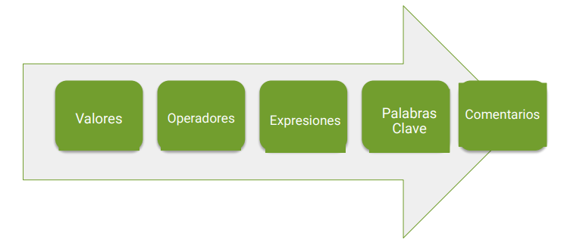
Declaraciones de JavaScript
01
02
03
04

Slide 33
Sintaxis, valores y operadores
01
Sintaxis
Es sensible a las mayúsculas y minúsculas.
No toma en cuenta los espacios en blanco ni los saltos de línea.
Valores
Literales
Variables
Operadores
De Asignación
Aritméticos
De comparación
02
03
04

Slide 34
Variables
Las variables son un componente básico (building block) de JavaScript. Estas guardan valores o datos de diferentes tipos para usarse en uno o más lugares. No puede usar JavaScript sin conocer las variables. Veamos que hacen en:
CodeSandBox: javascript-variables-basic
Hay tres formas diferentes de hacer una variable, que en JavaScript nos referimos a declarar una variable. Ellos son:
var
let
const
01
Los diferentes tipos de variables tienen un scope(alcance) local o global. Esto lo endenderemos más adelante :D
02
03
04

Slide 35
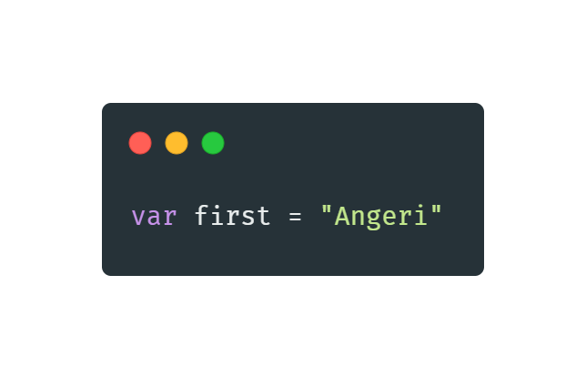
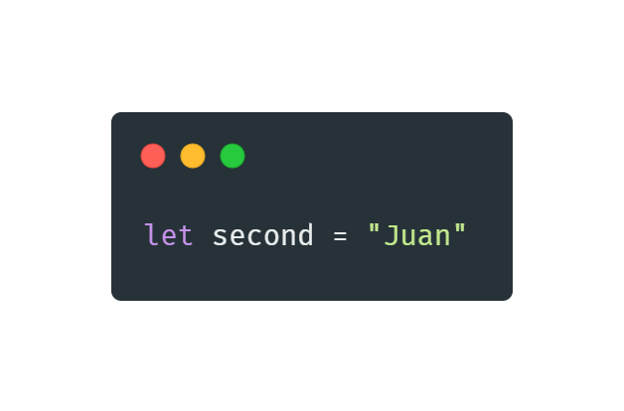
Tipo “var” y “let”
Escribimos var o let, luego el nombre de la variable y asignamos el valor de la variable con =. Este puede ser de los tipos permitidos por JavaScript (Veremos más adelante). Por ahora, puede ser string (texto), number (número) o boolean (booleano o true/false).
01
02
03
04

Slide 36
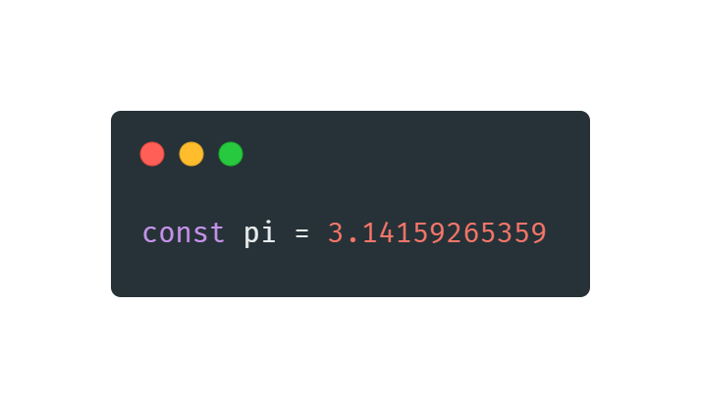
Tipo “const”
Una variable const o constante se define solo cambiando el inicio por const. Donde no se le puede cambiar el valor de lo que posee dentro al ser constante. Los valores de let y var pueden ser cambiados.
01
02
03
04

Slide 37
Scoping (Alcance)
Ahora hablemos de la segunda diferencia entre var, let y const, que es el alcance (scope). El Scoping en JavaScript responde a la pregunta "¿Dónde están disponibles mis variables?"
Las variables var tienen un alcance diferente al de las variables let y const.
Las variables var son lo que llamamos variables de ámbito de función (solo están disponibles dentro de la función padre (parent function).
Las variables let y const son a lo que nos referimos como variables de ámbito de bloque (block scoped variables).
01
02
03
04
!¿Qué esto significa?!
Lo veremos más adelante con funciones y bloques.
🙃

Slide 38
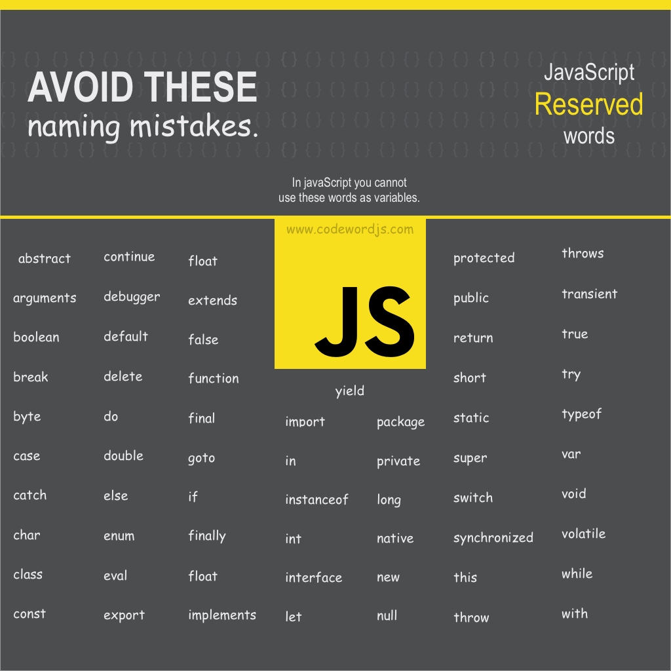
Palabras reservadas
¿Qué son palabras reservadas?
No puede usar estas palabras reservadas como variables, etiquetas o nombres de funciones:
01
02
Descripción:
Palabras reservadas de JavaScript
Fuente:
codewordjs.com
03
04

Slide 39
Principales tipos de datos
String
Una cadena es cada vez que tiene algún texto (a menudo lo verá en una comilla simple o doble o en una comilla invertida).
Number
un número (independientemente de si tiene un lugar decimal. Algunos lenguajes de programación tienen varios tipos para tratar con números, pero JavaScript solo tiene uno).
Boolean
Verdadero o falso
Object
Este es especial. Todo en JavaScript es un objeto, y entenderemos qué es eso cuando comencemos a encontrar métodos. Todo lo que usamos como funciones, fechas y matrices son solo objetos al final del día. Todos los demás tipos, excepto el objeto, se denominan "tipos primitivos".
Null y Undefined
Se puede usar para establecer una variable en nada (discutiremos la diferencia entre indefinido y nulo en breve).
01
02
03
04

Slide 40
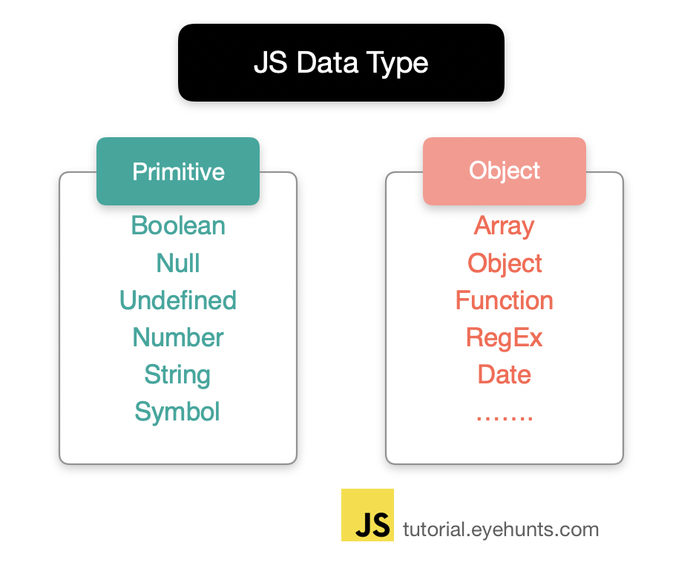
Veamos los tipos de otra forma...
01
02
03
04

Slide 41
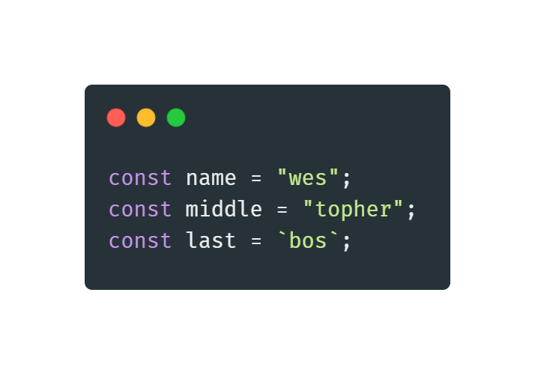
Tipo String (Cadena de texto)
Las cadenas se utilizan para contener texto. Hay tres formas diferentes de crear cadenas en JavaScript:
Cotizaciones individuales 'texto'
Comillas dobles "texto"
Acentos acentuados `texto`
01
02
03
04

Slide 42
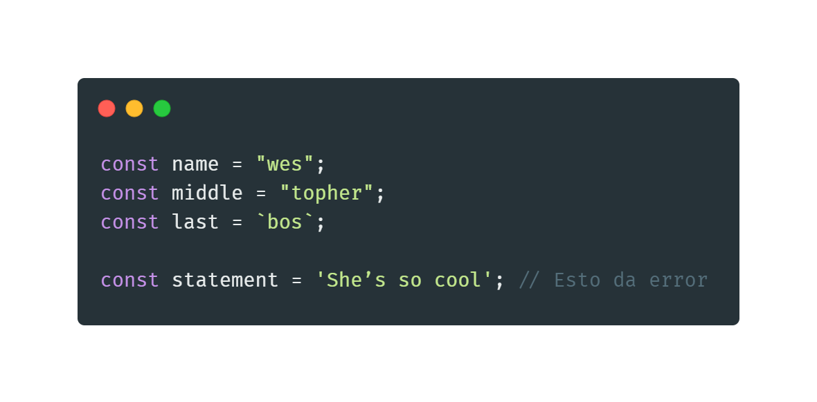
¿Cuál es la diferencia entre comillas simples, comillas dobles y comillas invertidas?
Las comillas simples y las dobles son exactamente lo mismo. La única razón por la que los tenemos a ambos es porque si tuvieras una oración como const statement = 'She’s so cool'; , rompería tu JavaScript porque el JavaScript interpreta el apóstrofo como el cierre de la cadena. (template literal)

Slide 43
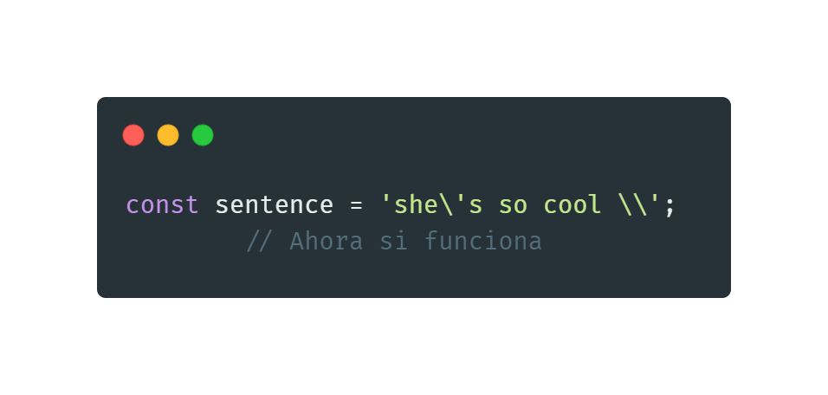
¿Cómo lo resuelvo?
Primero, podemos hacer algo llamado Escaping (Escape). Escaping en JavaScript le permite decirle a JavaScript "No, en realidad quiero este carácter, no lo interprete como sintaxis de JavaScript, interpretelo como texto".
El Escaping se realiza con una barra invertida.
01
02
03
04

Slide 44
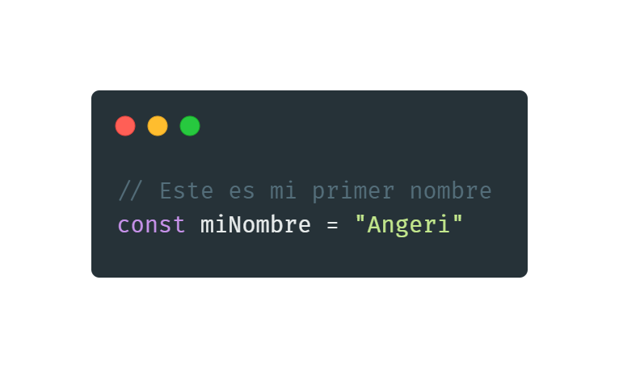
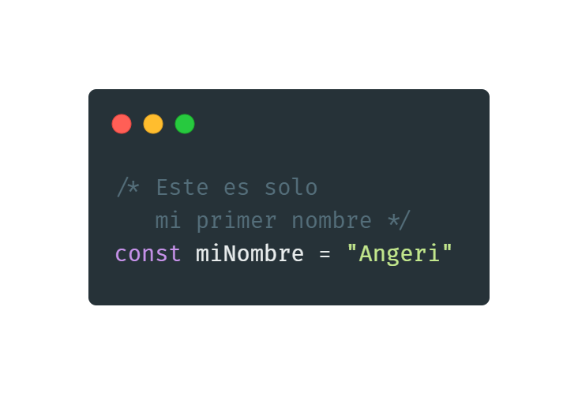
Comentarios
Los comentarios son textos que no son interpretados por el navegador, compilador o motor que utilizemos. En JavaScript, tenemos dos tipos de comentarios:
01
02
De multiples líneas (multi line)
De una línea (single line)
03
04

Slide 45
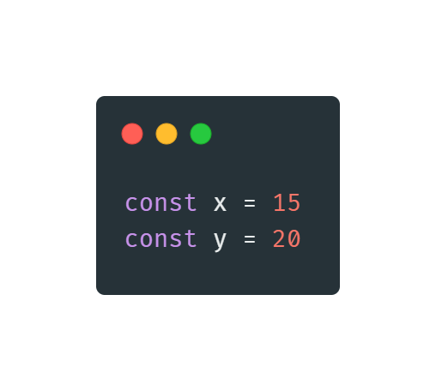
Tipo Number (Número)
Puede crear un número entero, que es un número entero (100), o puede crear un flotante que es un número que tiene un decimal (100,5).
Ambos se utilizan en el mismo tipo de número.
Tenemos a nuestra disposición la multiplicación, la división, la suma y la resta.
01
02
03
04

Slide 46
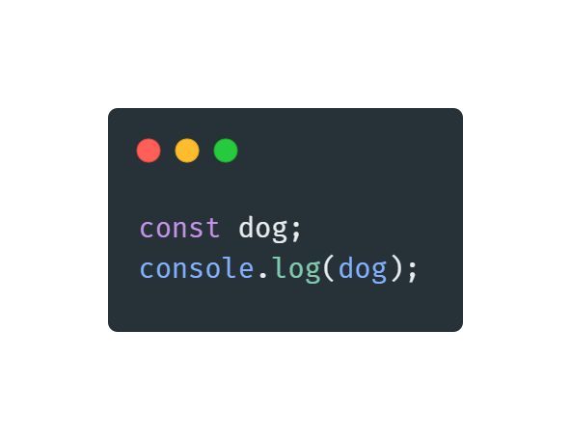
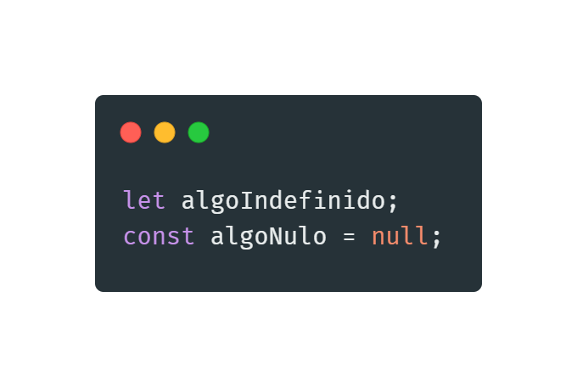
Null (Nulo) y Undefined (indefinido)
Undefined
Si crea una variable y no le asigna nada, no estará definida (undefined). 👇
Null
Nulo es un valor de nada, mientras que indefinido es una variable a la que aún no se le ha asignado un valor. 👇
01
02
03
04
undefined es algo que se ha creado (una variable), pero aún no se ha definido (dado un valor).

Slide 47
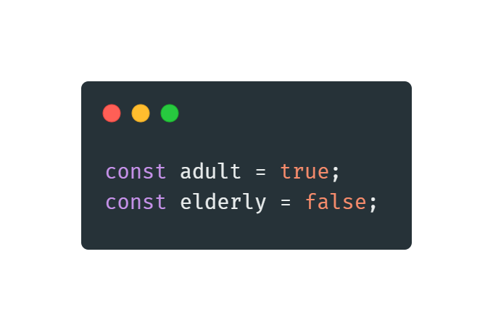
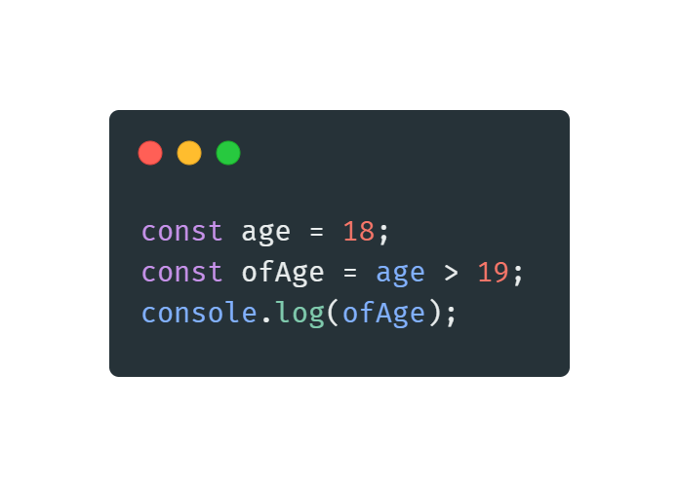
Booleanos
01
Un booleano es true (verdadero) o falso (false), es como un interruptor de luz, está encendido o apagado y eso es todo.
Utilizamos booleanos para lógica, como declaraciones “if (veremos luego)” en nuestro código JavaScript.
Los booleanos se pueden establecer o calcular manualmente.
02
03
04

Slide 48
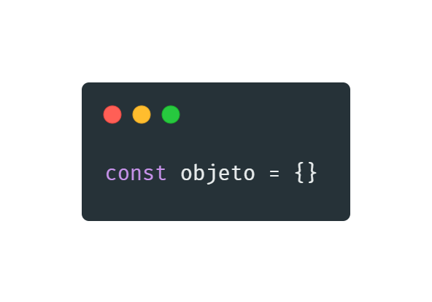
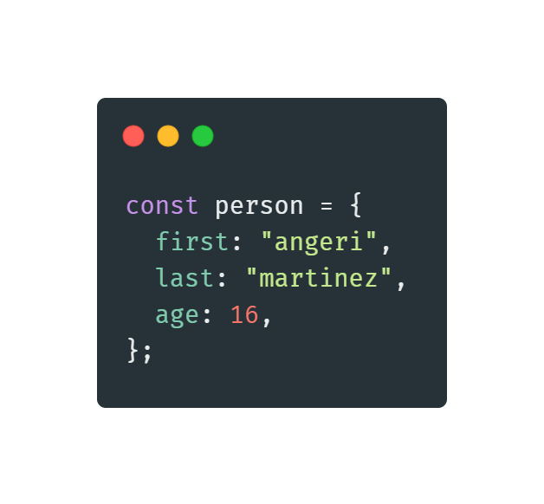
Tipo Objeto
Los objetos en JavaScript son el bloque de construcción más grande y casi todo en JavaScript es un objeto.
Los objetos se utilizan para recopilar datos o recopilar funciones. Hasta ahora, hemos estado usando variables aleatorias como const name = 'wes'; o const age = 100 ;. Esa no es la mejor manera de hacer las cosas, porque los valores no están asociados.
01
02
03
04

Slide 49
Operadores y asignación
01
Los operadores permiten manipular el valor de las variables, realizar operaciones matemáticas con sus valores y comparar diferentes variables.
Operadores de asignación
Operadores aritméticos
Operadores de Comparación
02
03
04

Slide 50
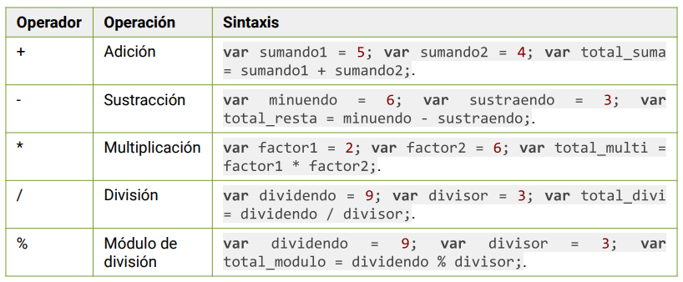
Operadores Aritméticos
01
02
03
04

Slide 51
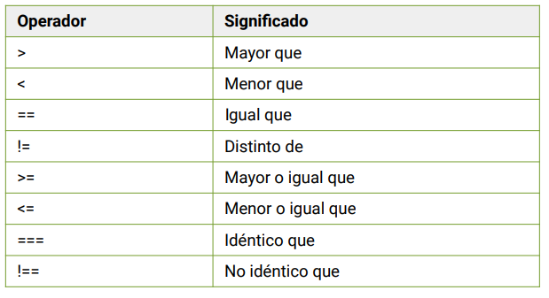
Operadores de Comparación
01
02
03
04

Slide 52
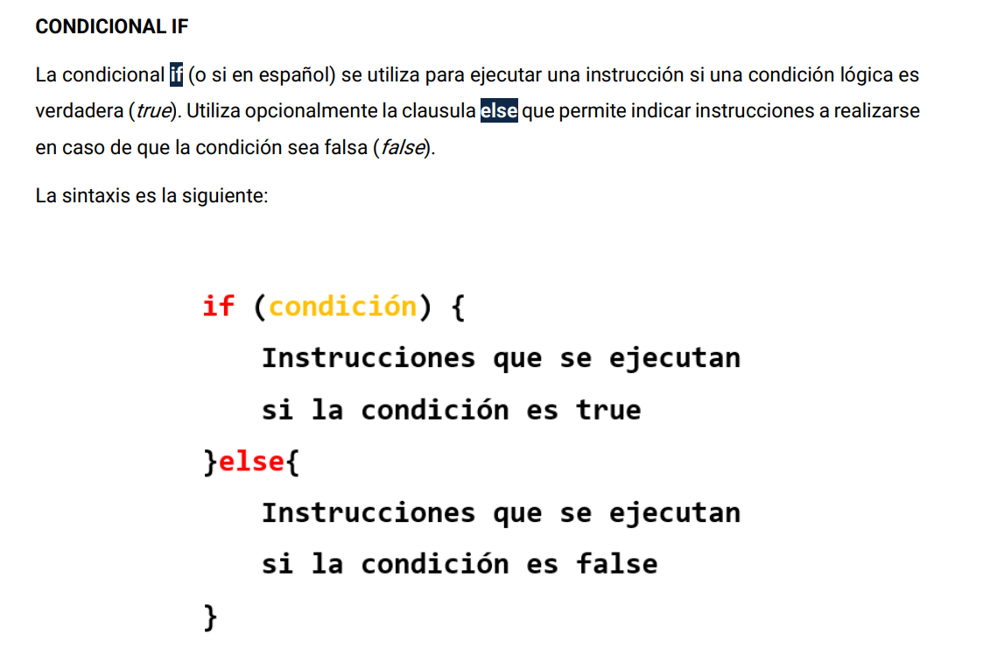
TRABAJANDO CON CONDICIONALES EN JAVASCRIPT

Slide 53
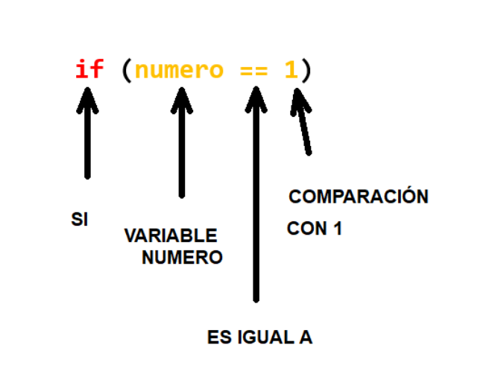

Slide 54
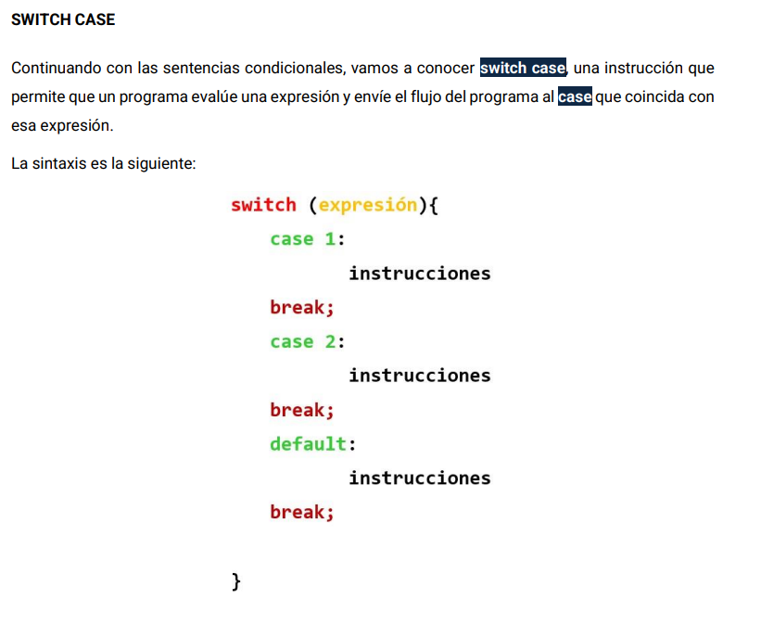

Slide 55
Objetivos de la Sesión de Hoy - Competencias
Implementar scripts locales y externos en un documento HTML, para integrar JavaScript a un proyecto web.
Emplear declaraciones, valores, expresiones y operadores, de acuerdo a la sintaxis de JavaScript.
Utilizar correctamente las variables y tipos de datos de JavaScript, para realizar operaciones de asignación, aritméticas y de comparación.
{desafío} latam_

Slide 56
JavaScript _
Angeri Martinez
ENTER

